Slide 1
Druhá světová válka, rekonstrukce a hospodářský zázrak
Evropa ve světové ekonomice
2017

Slide 2
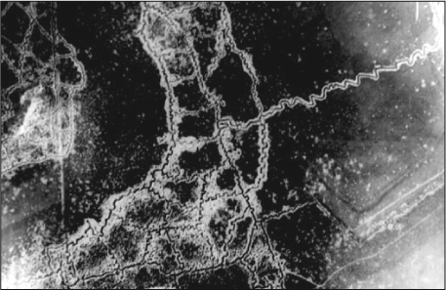

Slide 3
Světová válka (světová ekonomika)
GER námořnictvo zničeno mimo E, v E k ničemu (Jutsko, vzpoura v Kielu); GB efektivní blokáda (znemožnění zásobování potravinami a surovinami);
Národní státy ve 20.st – půjčky na platby do zahraničí, doma mobilizace všech zdrojů (síla vlády + nacionalizmus a patriotismus);
GB blokáda – hladomory v GER; pokus o vyhladovění GB ponorkovou válkou:
nutné útoky na neutrální lodě – US;
1917 neomezená ponorková válka (1250 GB a celkem 2600 lodí v 1917; během války 5000 lodí);
GB zavedla příděly až na konci války (a jen na maso); chráněné konvoje;
Podzim 1917 zhroucení RUS armády – příměří; jarní ofenziva GER 1918 - FRA a GB + US kontingent (CAN, AUS) – zastavena a finální protiútok;
Revoluce v GER (útěk císaře), v listopadu příměří:
GER řádné stažení vojsk (porážka - dýka v zádech);
Přímé škody:
8 mil. zabitých vojáků (GER 1,77mil; AHE 1,2 mil; RUS 1,7 mil; FRA 1,36mil; ITA 460 a US 126tis. ), 7 mil. mrzáků;
hladomor v RUS 5-10mil. a 50mil španělská chřipka;
UK 744 tis. + za GB impérium milion Indů (65k mrtvých), 650k CAN (57k) a 400k AUS (62k), NZ (18k); ukováni.

Slide 4
Strukturální změny
Posílení centrální kontroly vlád – růst vládních výdajů (tab.)
GB – změna FT pozice:
33% clo na luxus (protekce), z. o ochraně klíčových odvětví 1919 a opatření na ochranu ohrožených odvětví 1921;
Pokles E exportu během války (nárůst dovozů – půjčky od US);
pokles exp. GB z 20,1% HDP na 12,9% (FRA 13,7->8,9%), GER pokles obojího;
US +150% exportu, CAN +250%, JAP +300%;
Politické změny: rozšiřování volebního práva, masové strany, odbory – není flexibilita když je nutné přizpůsobení…
Oslabení E pozice: podíl na IT z 59% 1913 na 48% 1920;
US z exportéra komodit na producenta a exportéra INDU (prům. výroba během války +50%, CAN +100%);
Výpadek E exportů – změna logiky obchodu 19st. (indu <->agri+suroviny); US a JAP zásobují prům. zbožím tradiční E exportní trhy;
Start průmyslu i v IND (+100%, Tata) a v Číně (+200%); ISI v LATAM (nekonkurenceschopnost substitučního zboží – i tak ztráta E trhů);
Negativní dopady externích šoků:
poptávka po surovinách během války vzrostla (-50% osevu pšenice v GER a FRA) i v tradičních exportních zemích (RUS, POL, UHE);
mimoE růst výměry pšenice o 15%, export US +300% pšenice (1000% maso); v US úvěry – jasně exportní charakter AGRI;
zrcadlově problém nevyužitých prům. kapacit v E (pokles vládní poptávky, zvýšená konkurence + uzavírání tradičních exportních trhů);

Slide 5
Celkové vládní výdaje jako podíl domácího produktu (procenta, běžné ceny)
 | 1913 | 1938 | 1950
Francie | 8,9 | 23,2 | 27,6
Německo | 17,7 | 42,4 | 30,4
Nizozemí | 8,2 | 21,7 | 26,8
Británie | 13,3 | 28,8 | 34,2
Spojené státy | 8,0 | 19,8 | 21,4
Japonsko | 14,2 | 30,3 | 19,8

Slide 6
Versaillský systém
Zánik R-U (nové problematické státy), Pobaltí a FIN, Irsko; nové obchodní bariéry, slabé státy, nacionalizmus, dluhy; SSSR stažení do autarkie;
Společnost národů:
úspěchy (Alandy, Slezsko, Memel, Hatay, Mosul, Sársko);
problémy: vystoupení GER (Hitler), Itálie (Etiopie); JAP (Mandžukao); SSSR (Finsko);
Válka na zač.20st. „normální“ – jazyk smlouvy (čl. 231) diktát vítězů;
GER: ztráta 13% území, 10% populace (+15% mužské prac. síly padlo), 75% rudy, 25% uhlí; kolonie ztraceny, investice zkonfiskovány;
reparace 33mld. USD – 200% HDP; obsazení Porýní 1923-1925 (uhlí); inflace (1914-1923 1:4,2 RM na 4,2 tril. RM);
HDP GER 1923 je 50% 1913 – US půjčky;
Dluhy – US trvají na splacení 12 mld. USD od FRA, GB, BEL – přes reparace – recyklace…
Univerzální opuštění FT: FRA 4x zvyšuje cla; kvóty v SVE; asijské země mají autonomii TP (růst cel);
US: Fordney-McCumber 1922, pokles cen obilí 1925, Smoot-Hawley 1930 (20tis. položek) – US již tak významné, že dopad na SE;
Cla na potraviny 1931: 53% FRA, 60% AUT, 75% Jugo, 80% ČS, GER, SPA, 100% BEL, POL (Tab.);
Směnné relace proti exportérům komodit – půjčky; od 1928 klesá objem půjček a neřešitelné problémy (omezení dovozu, posílení vývozu – devalvace);
Omezena migrace – imigrační zákon 1924 US (vyloučení Asiatů a Židů);
Rozpad zlatého standardu GB 1931; US 1933 a 70% devalvace;

Slide 7
Cla v evropských zemích 1913–1931 (ad valorem ekvivalenty v procentech)
 | Potraviny |  |  | Průmyslové zboží
 | 1913 | 1927 | 1931 | 1913 | 1927 | 1931
Belgie | 25,5 | 11,8 | 23,7 | 9,5 | 11,6 | 13,0
Bulharsko | 24,7 | 79,0 | 133 | 19,5 | 75,0 | 90,0
Československo | 29,1 | 36,3 | 84,0 | 19,3 | 35,8 | 36,5
Finsko | 49,0 | 57,5 | 102 | 37,6 | 17,8 | 22,7
Francie | 29,2 | 19,1 | 53,0 | 16,3 | 25,8 | 29,0
Itálie | 22,0 | 24,5 | 66,0 | 14,6 | 28,3 | 41,8
Jugoslávie | 31,6 | 43,7 | 75,0 | 18,0 | 28,0 | 32,8
Maďarsko | 29,1 | 31,5 | 60,0 | 19,3 | 31,8 | 42,6
Německo | 21,8 | 27,4 | 82,5 | 10,0 | 19,0 | 18,3
Polsko | 69,4 | 72,0 | 110,0 | 85,0 | 55,6 | 52,0
Rakousko | 29,1 | 16,5 | 59,5 | 19,3 | 21,0 | 27,7
Rumunsko | 34,7 | 45,6 | 87,5 | 25,5 | 48,5 | 55,0
Španělsko | 41,5 | 45,2 | 80,5 | 42,5 | 62,7 | 75,5
Švédsko | 24,2 | 21,5 | 39,0 | 24,5 | 20,8 | 23,5
Švýcarsko | 14,7 | 21,5 | 42,2 | 9,3 | 17,6 | 22,0

Slide 8
Hospodářská krize ve světové ekonomice
Monetární expanze + úvěrový boom – akciová a nemovitostní bublina v US – FED restrikce černý čtvrtek 24.10.1929 (krach NY burzy);
Pokles peněžní zásoby 1929-1932 o třetinu (FED), pády bank;
S-H sazebník následován Evropou – pád Creditanstalt 1931; bankrot US farmářů – runy na banky;
Snížení objemu zahraničních půjček z 1,5mld 1930 na 30mil. 1931; GER – obrácení toku peněz a kolaps bankovního systému;
Nevídaná krize – nezaměstnanost nejvyšší v sektorech s minimálními alternativami (zemědělství, hornictví, dřevo) – podpory jen jako pojištění pro členy odborů – hlad (charita); (Tab.)
Mezinárodní obchod spadl na třetinu nominálně a reálně o třetinu;
DCs – pokles poptávky po koloniálním zboží a surovinách (káva -53%, vlna -72%, hovězí -53% kaučuk -84%, čaj -62%); propady exportních příjmů v LATAM a Asii o 50%, Číně 75%, Africe o 40%; deflace vedla k zvýšení dluhové služby- bankroty (kromě ARG celá LATAM);
Poměr exp/HDP klesl ze 7,9% 1913 na 5,5% 1950; pro ZE byl 8,7% (1950) nižší než 1913 (14,1%) i 1870 (8,8%);

Slide 9
Světová produkce a ceny (1929=100)
 | 1929 | 1930 | 1931 | 1932
Průmyslová produkce
Svět (bez SSSR) | 100 | 87 | 75 | 64
Evropa (bez SSSR) | 100 | 92 | 81 | 72
Severní Amerika | 100 | 81 | 68 | 54
Potraviny
Svět | 100 | 102 | 100 | 100
Evropa (bez SSSR) | 100 | 99 | 102 | 104
Severní Amerika | 100 | 102 | 103 | 100
Suroviny
Svět | 100 | 94 | 85 | 75
Evropa (bez SSSR) | 100 | 90 | 82 | 73
Severní Amerika | 100 | 90 | 80 | 64
Světové ceny
Potraviny | 100 | 84 | 66 | 85
Suroviny | 100 | 82 | 59 | 44
Výrobky | 100 | 94 | 78 | 64

Slide 10
Průmyslová výroba (1929=100)
 | 1927 | 1928 | 1929 | 1930 | 1931 | 1932 | 1933 | 1934 | 1935
Francie | 79 | 91 | 100 | 100 | 89 | 69 | 77 | 71 | 67
Německo | 102 | 99 | 100 | 86 | 68 | 53 | 61 | 80 | 94
Itálie | - | 92 | 100 | 92 | 78 | 67 | 74 | 81 | 92
Japonsko | 83 | 90 | 100 | 95 | 92 | 98 | 113 | 129 | 142
Polsko | 87 | 100 | 100 | 82 | 70 | 54 | 56 | 63 | 66
Británie | 96 | 94 | 100 | 92 | 84 | 84 | 88 | 99 | 106
Spojené státy | 89 | 93 | 100 | 81 | 68 | 54 | 64 | 66 | 76

Slide 11
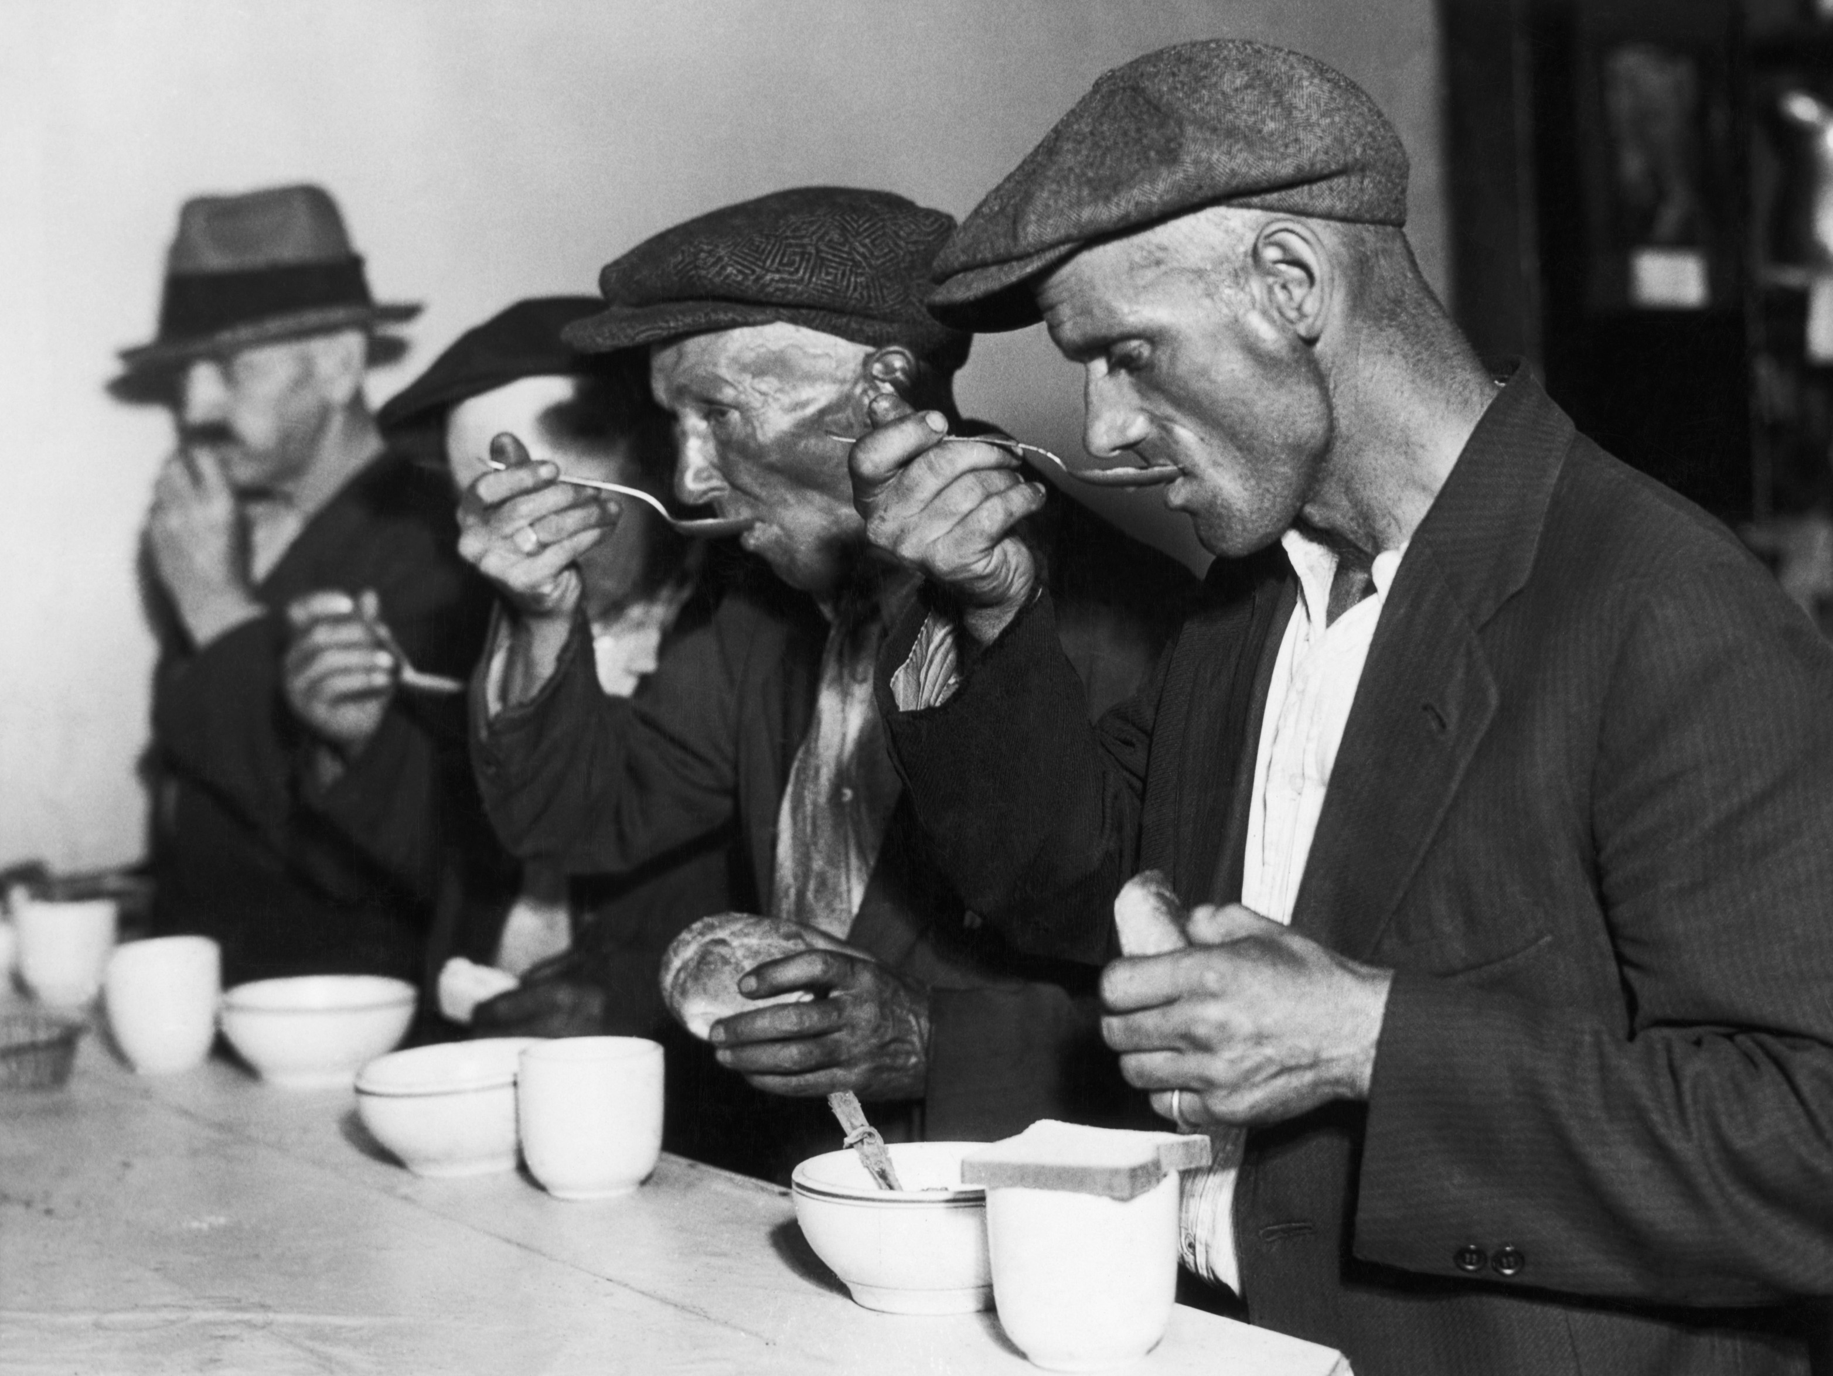

Slide 12
Rozpad evropského koloniálního systému
Otřes důvěry v mezinárodní hospodářský systém – oslabení liberálních skupin;
vytvoření bloků (Imperiální systém preferencí GB; Itálie – Etiopie; GER – SVE; JAP – Asie);
SSSR nepřátelský a nespolupracuje;
GER: 1933 A.Hitler – posun k autarkii;
JAP se transformuje v militaristický režim orientovaný na budování impéria (populace z 34,4mil 1870 na 72,4 mil 1939; restrikce na dovoz do US a GB, invaze do Mandžu 1931);
DCs zasaženy stejně jako AIC, ale rychlejší zotavení – nekooperativní strategie:
bankroty zemí LATAM v situaci poklesu FDI + změny priorit na INDU;
DCs posílily svou pozici – LATAM zvýšila podíl na světovém exportu z 8,3 na 10,2% (1928-1937), AFR z 3,7 na 5,3% a Asie z 11,8 na 16,9%;
kde imperiální správa bránila přesunu od cash-crops k potravinám (propad cen komodit) – hladomory a bouře (Jáva, Barma, Vietnam, Nigérie, Togo, Kongo – nucená práce);
v Indii deflační politiky GB – Indický národní kongres vítězí 1937;
blízký východ – GB a FRA rozehrávají arabský nacionalizmus proti Turkům (Osmani) – muslimský odpor proti kolonializmu a příklon k SSSR;

Slide 13
Cesta ke druhé válce
Znovuvyzbrojení Německa:
Spolupráce se SSSR, budování flotily a letectva (inovace);
Připojení Sárska 1935 (minimální reakce);
Veřejné nálady v GB, FRA a US proti výraznému angažmá;
LN: eroze Versaillské smlouvy (pokračování Japonské invaze do Mandžuska, Peking 1937);
Obsazení Porýní 1935 (GB konzultace s FRA);
Postoj západu:
Přátelské vztahy GB a GER (1935 smlouva o námořnictvu; Eden 1936: komplexní řešení – hranice a omezení armády; pakt o letecké válce);
L. George – Hitler „Washingtonem Německa“ (nemá zájem bojovat s GB);
1936 dokončení italské války v Etiopii, FRA má zájem na spojenectví s Mussolinim (1935 tajná dohoda);
Odlišování občanského státu a postoj k ostatním národům a etnikům;
Akceptování práva GER vytvořit rasistické impérium na východě (souhlas s připojením majoritních území ČSR);
GER koncepce:
sjednocení národa (ČS, AUT);
expanze na východ (zotročení Slovanů);
odstranění vnitřních nepřátel (komunisté, židé);

Slide 14
Druhá světová válka
1936 občanská válka ve SPA (GER a ITA s nacionalisty proti režimu <- SSSR), osa Berlín-Řím; protikomunistický pakt s JAP;
GER anexe ČSR 3/1939, dohoda se SSSR; vpád do POL (vyhlášení války GB a FRA bez vojenské akce); vpád SSSR do POL a dělení;
nečinnost („autobus“), Norsko (změna PM v GB); vpád do FRA a rychlé vítězství; Churchillův tvrdý postoj <–> kontinent pod kontrolou GER;
Svět rozdělen na atlantickou ekonomiku (US-GB), kontinentální blok (GER) a japonské asijské impérium (JAP) – žádný IT mezi + uvnitř bloků specifické transfery:
ATLAN: Lend and Lease (ze 741mil. USD 1941 na 10,1mld. USD 1943), komerce z 4,3mld. na 2,5mld.;
Kontinent: konfiskace a tribut v GER, omezená účinnost (FRA 5% NP v 1941-42 a 8-9% 1943), příjmy ze všech okupovaných oblastí asi 40%, export FRA klesl v 1944 na 27,4% hodnoty 1938; dovozy do GER jen 5,6% (1944 oproti 1938);
Ponorková válka – Atlantik: 3500+175 GB a US lodí (70tis. námořníků); neúspěch – zásobování GB a SSSR, příprava invaze; GER ztráty 783 pon. a 30tis mužů (75% stavu pon.nám.);
Strategická situace GER 1941:
riziko dvou front (GB+US a SSSR), preventivní útok a ohromující úspěchy (fronta až Leningrad, Moskva, Don); od 1944 nezadržitelný postup Sovětské armády;
ztráta iniciativy v Africe, vylodění v Itálii (kolaps ITA), Normandie, naprostá převaha spojenců;
Pacifik:
JAP ovládnutí Indočíny (Vichy, embargo), nutnost získání impéria;
útok na FIL, H-K, MAL, SING, BUR + Pearl Harbor…
postup do Midway a Guadal; jaderné bomby + SSSR;
Nový rozměr války - totální válka – strategické bombardování – cíl je produkční potenciál země (fyzický a lidský kapitál) a vůle lidu;

Slide 15
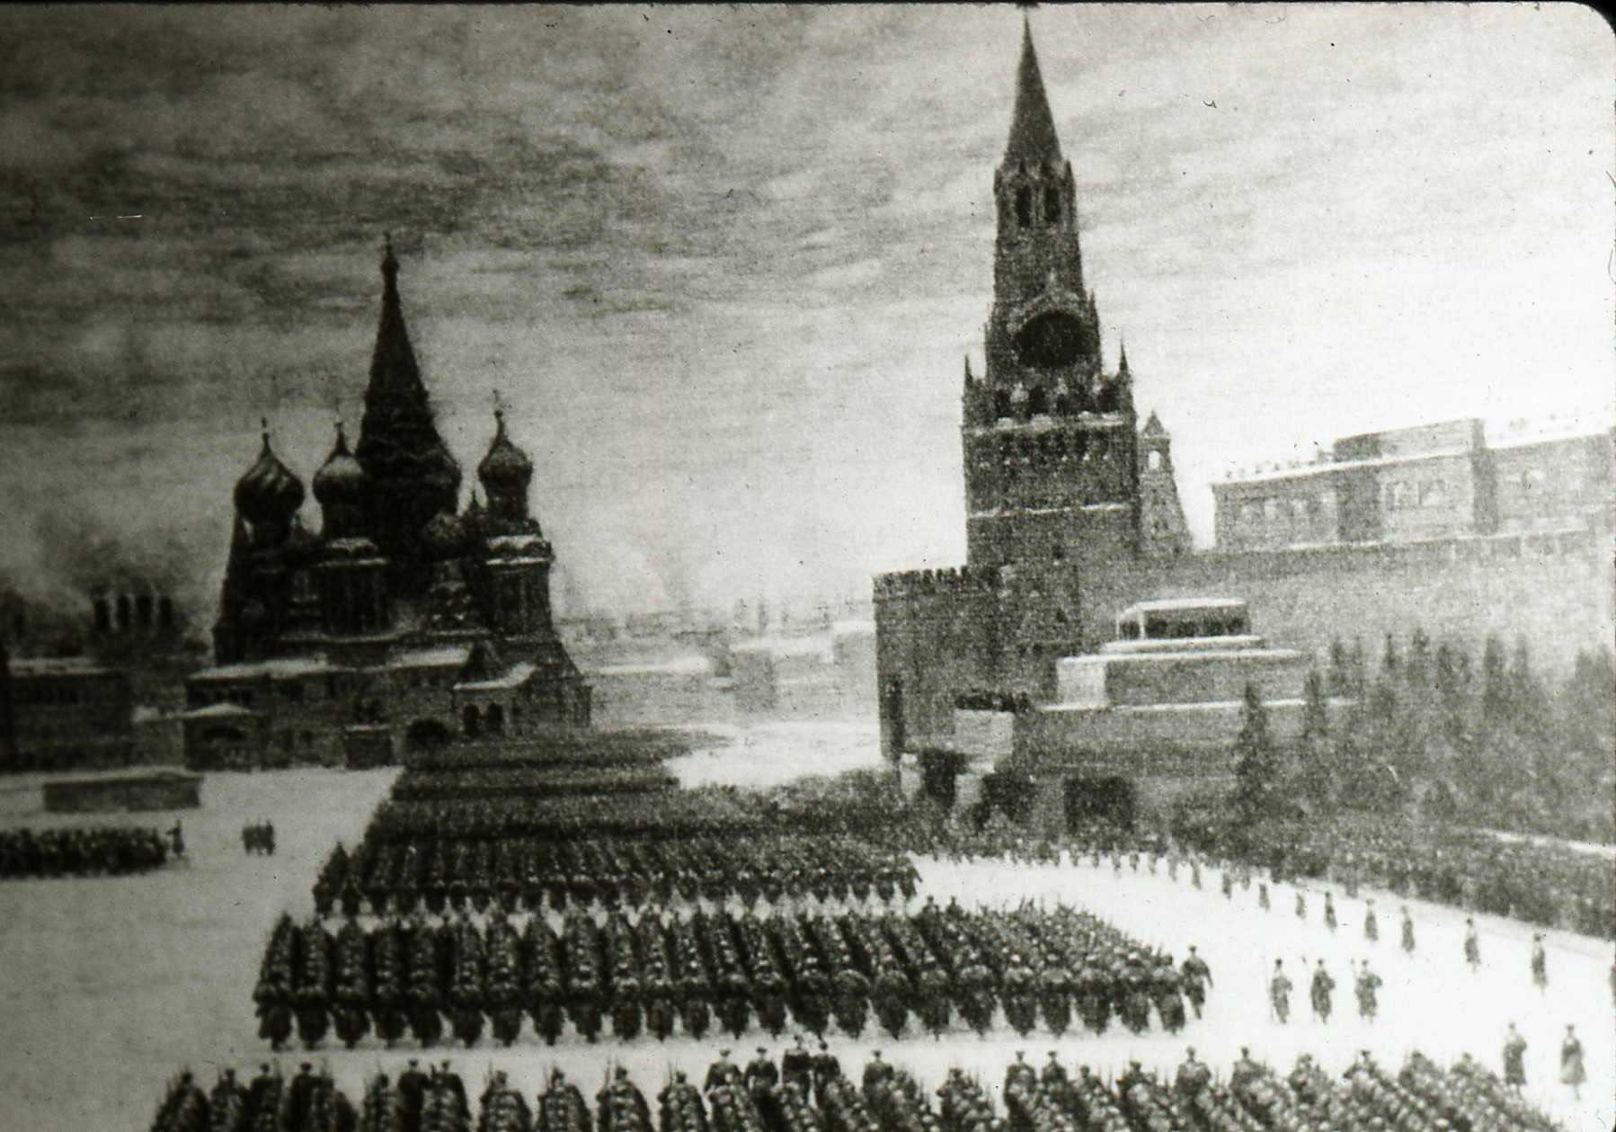

Slide 16
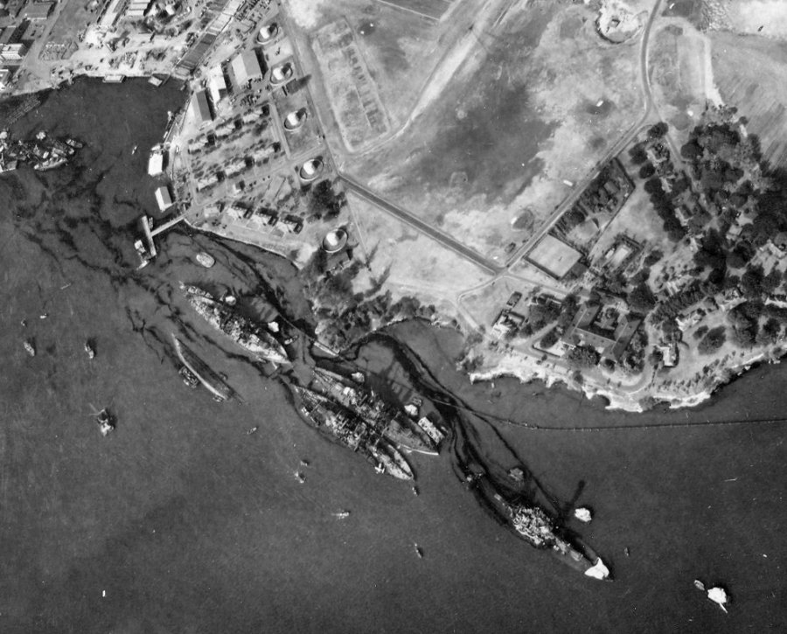

Slide 17
Důsledky války
Lidské ztráty 60-70 mil mrtvých, 20mil. vojáků;
SSSR 27mil. (8,7 mil vojáků);
Čína 7 mil. civilistů a 3-4 mil. vojáků;
11-17 mil. civilistů zemřelo v důsledku okupace (včetně Židů, teror proti Slovanům); GER zajetí nepřežilo 3,5mil sovětských vojáků;
JAP ztratilo 2,1 mil. vojáků a 500tis. civilistů (KOR a teror v Číně);
GER ztratilo 5,3mil. vojáků a 1,5-2,5 mil civilistů;
POL 240tis. vojáků a 5,4mil. civilistů (včetně Židů);
GB 383 tis. vojáků a 67 tis. civilistů; FRA 217 tis. a 350 tis.; US 402 + 17 tis.; ITA 301 tis. a 150tis.
ROM a HUN (580 a 800tis.), ČSR 325 tis.;
Bombardování GER a JAP 600tis.
Materiální škody (Evropa):
GER zničeno 20% budov (50% ve městech); nepoužitelná železnice; prům.prod. 20% 1938;
o něco lepší situace ve FRA (zaminovaná půda, 90% motorových vozidel nepojízdných); FRA, BEL a NED asi 40% prům.produkce; ITA na 20% produkce a bez obchodní flotily;
už 1947 dosáhla kapitálová zásoba předválečné úrovně – i tak druhý výpadek růstu v době nástupu zámoří;
US během války: masová výroba, mohutné investice – Evropa tradice a přesun do malých provozů;
V GER situace nejhorší – nefungovaly spoje, fyzický kapitál do SSSR; plán na vytvoření AGRI ekonomiky (FRA – okupace + oddělení Porůří pod mezin.kontorlou a připojení Sárska);
1946 plán na omezení prům. na 50% (skutečná produkce na 33% v 1947); pokles AGRI na 58% v 1948; příliv milionů vysídlenců (nutnost humanitární pomoci US a GB);
Škody na ekonomických a sociálních institucích (dirigismus, diskreditace trhu), rozklad mezinárodního finančního systému (soukromé toky minimální); bankovní sektor ovládnut státem (utracení všech rezerv) striktní kontroly IT a mezinárodních kapitálových toků;

Slide 18
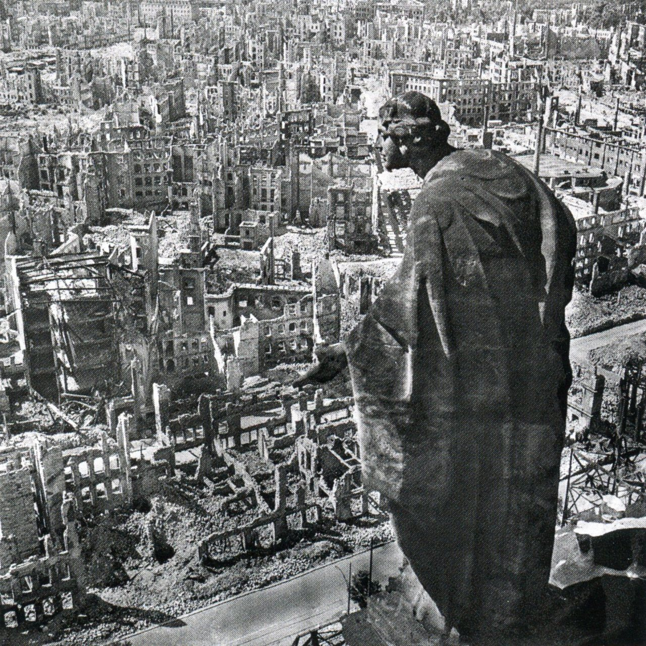

Slide 19
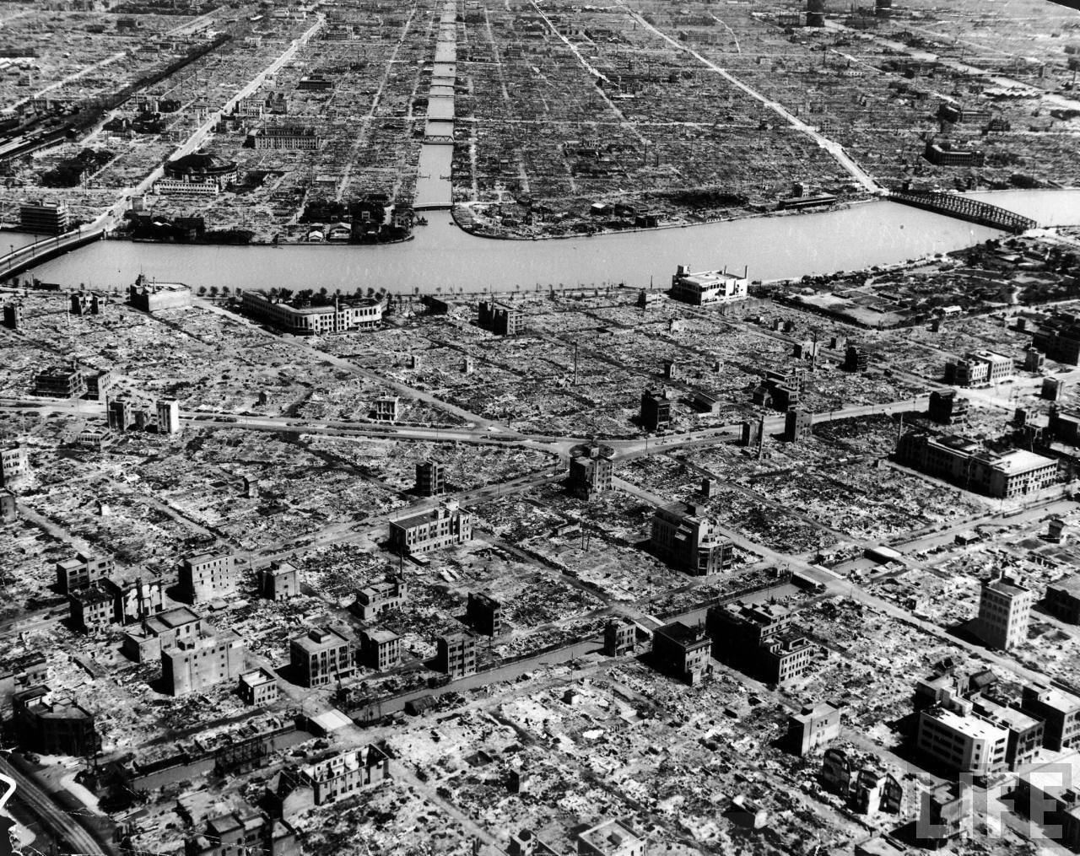

Slide 20
 | 1947 | 1949 | 1951
Británie | 110 | 129 | 145
Francie | 99 | 122 | 138
Německo | 34 | 72 | 106
Itálie | 93 | 109 | 143
Nizozemí | 94 | 127 | 147
Belgie | 106 | 122 | 143
Irsko | 120 | 154 | 176
Švédsko | 142 | 157 | 172
Norsko | 115 | 135 | 153
Dánsko | 119 | 143 | 160
Hrubý domácí produkt
(1938=100)
 | 1947 | 1948 | 1949 | 1950
Británie | 115 | 129 | 137 | 151
Francie | 95 | 108 | 118 | 121
Německo | 33 | 50 | 75 | 95
Itálie | 93 | 96 | 101 | 115
Belgie | 105 | 121 | 122 | 125
Nizozemí | 104 | 113 | 126 | 139
Průmyslová produkce (1938=100)

Slide 21
Rekonstrukce pod vedením US
US: masová tovární výroba, produkce spotřebního zboží, inovace; silná střední třída (mohutná spotřeba v E vzácného zboží – elektronika);
USD jako hlavní mezinárodní měna – US industrializace do světové ekonomiky (CAN, AUS, JAP, T-W); pozice E jako jednoho z center nebyla samozřejmá;
US: uvědomění historické role v rekonstrukci:
CW: aktivistická, velkorysá strategie;
cílem hospodářská výkonnost a plná zaměstnanost ve světě (optimálně demokracie);
podpora E a její integrace; GB nejbližší partner a GER základ E hospodářské obnovy;
Mezinárodní instituce: OSN, IMF, IBRD, GATT;
Nová role protekce – ochrana před nerovnováhou (ne InIn) – značná otevřenost (IT);
Akceptování hegemonie US:
garant bezpečnosti (dividenda); korejská válka (dodávky US a transfer technologií);
keynesiánské politiky - omezení hospodářského cyklu (deflace);
Podstatou E růstu v 50.letech: mohutné investice při nižší domácí spotřebě a export;
Výsledky zemí a strategie se liší:
míra válečných škod (GER, FRA – aplikace moderních postupů);
předválečná úroveň (FRA, ITA, SPA, POR – růst industrializací a přesunem z AGRI do INDU);
instituce (korporativismus GER, AUT, NED, SCAN) – sociální dialog (mzdy, spotřeba, investice);
angažmá státu: zdroje do prioritních odvětví, koordinace, plánování – úspěch v období přebírání vyzkoušených postupů lídra;

Slide 22
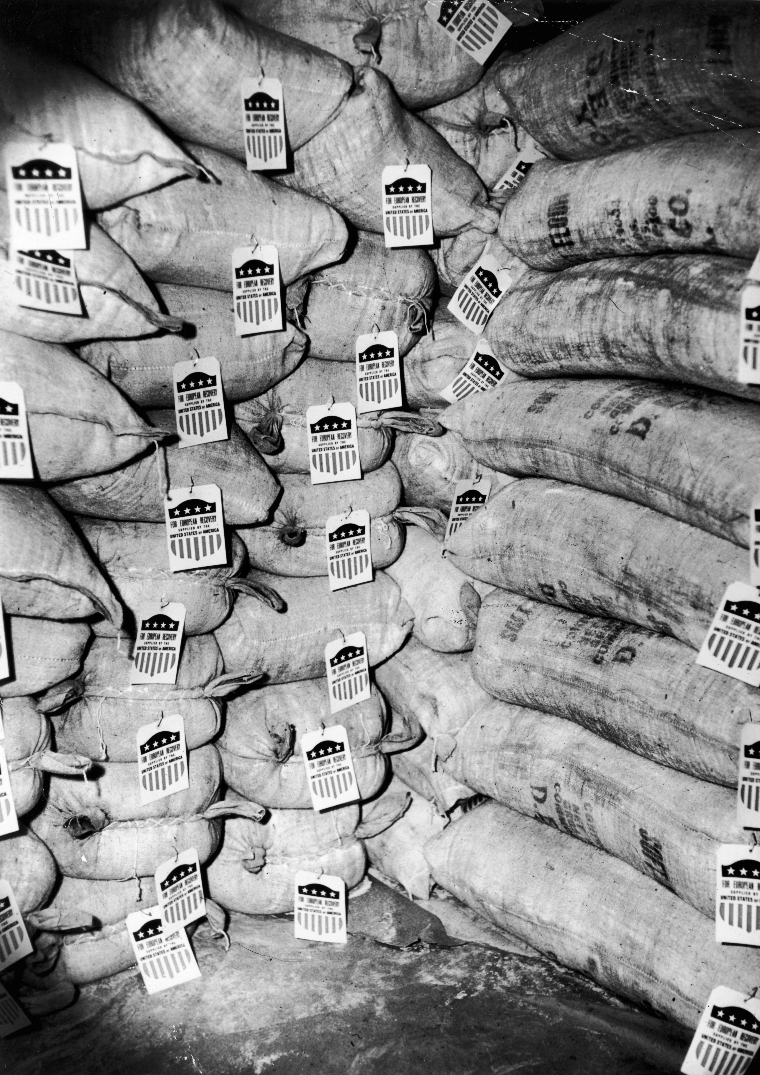

Slide 24
Situace ve WE a Marshallův plán
Růst – zapojení faktorů do produkce, étos práce; všechny skupiny identifikované (odbory, levice, komunisti – stávky ustaly); INDU na úrovni 1938 již v 1947 (AGRI 80%);
Zaměření na těžký průmysl (Monetův plán 1946 FRA); problém: získání strojního vybavení (z US, nedostatek USD);
Deficit BÚ 5% HDP (minimální vývoz, žádné rezervy, potřeba dovozu jídla); US – lekce s konvertibilitou GB libry 1947 (6 týdnů);
Kontroly: cen a mezd (nasměrování faktorů do klíčových výrob, zabránění nepokojům); nedostatek zboží, hromadění, platby v naturáliích, černý trh, absentérství; „dilema dělníka“; antikapitalistické myšlení;
Marshallův plán:
Cíl: koordinace reforem, odstranění kontrol, inflace, vyrovnání veřejných rozpočtů -> podmínky přijetí pomoci;
Transfer 13mld. USD na období 1948-1952; deficit na BÚ 11,5mld. – vyřešeno dilema potřeby exportů na nákup fyz. kapitálu, který byl nutný k nastartování exportů; MP nastartoval ELG;
Pomoc US -> posun ke středovým stranám; konflikt US-SSSR - demokracie a tržní ekonomika;
Reakce na odstranění kontrol blesková: zboží v obchodech, lidé v práci, suroviny do průmyslu;
Zvláštní cíl MP – evropská integrace…
1948 OEEC (v 1961 na OECD); vytvořeno W.GER zrušeny limity na INDU, vyzbrojeno a do NATO 1955;
Problém vnitřního E obchodu:
nekonvertibilní měny – země potřebují USD na nákupy z US; každý omezil export na úroveň vlastního dovozu (aby nedostal nepoužitelnou měnu); US lobují za Evropskou platební unii (EPU) (peníze za export na dovoz z kterékoliv země);
problém slabá konkurenceschopnost - devalvace nebyly dostatečné (politické důvody); US tlak na snížení obchodních bariér o 50% v EPU (peníze z MP na pokrytí přechodných nerovnováh);
rozhodující moment odstranění GER kvót (zhoršení BÚ, další úvěr, v roce 1951 zlepšení, vstup do GATT, předčasné splacení půjček)
úplná směnitelnost až 1959, ale US recept funguje; důležitý prvek: expertnost / depolitizace (Evropská integrace);

Slide 25
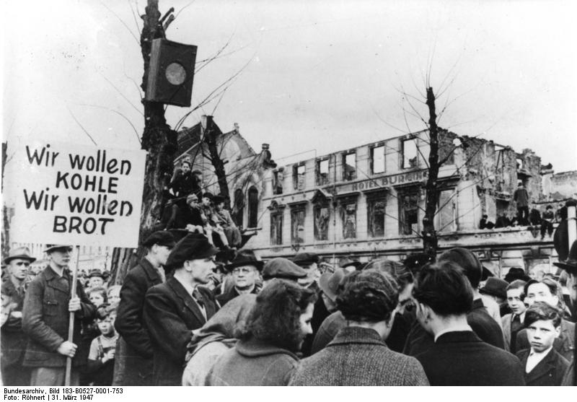

Slide 26
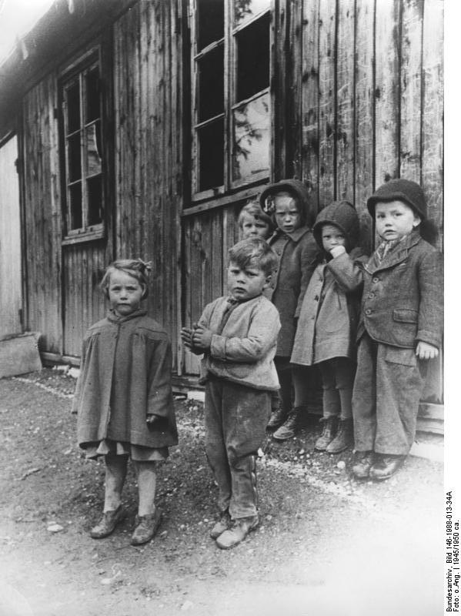
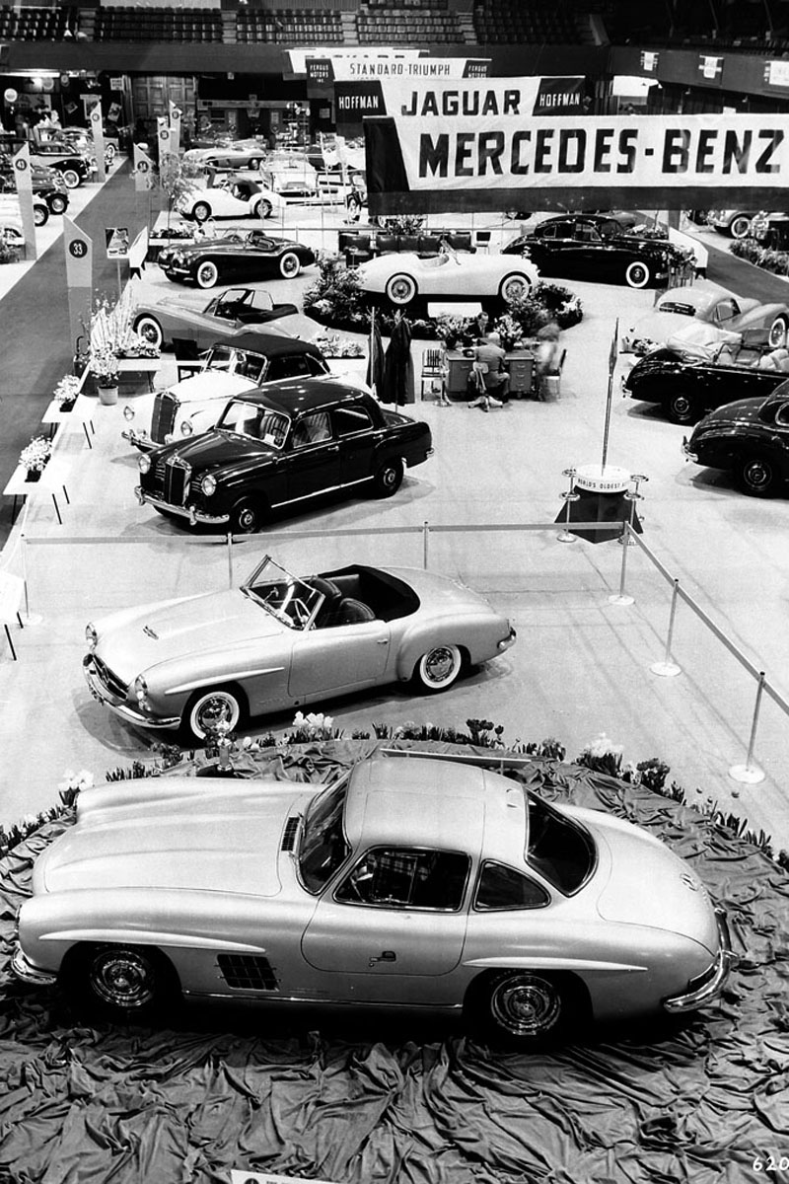

Slide 27
Růst hrubého domácího produktu (%)
 | 1950–1955 | 1955–1960 | 1960–1964
Británie | 2,9 | 2,5 | 3,1
Francie | 4,4 | 4,8 | 6,0
Německo | 9,1 | 6,4 | 5,1
Itálie | 6,3 | 5,4 | 5,5
 | 1820–1870 | 1870–1913 | 1913–1950 | 1950–1973
Západní Evropa | 1,7 | 2,1 | 1,1 | 4,5
Periferijní Evropa | 0,9 | 1,5 | 1,2 | 6,0
Východní Evropa | 1,6 | 2,3 | 1,7 | 4,7
Svět | 0,9 | 2,1 | 1,8 | 4,8

Slide 28
Export průmyslového zboží jako podíl domácího produktu (%)
 | 1913 | 1929 | 1950 | 1973
Francie | 7,8 | 8,6 | 7,6 | 15,2
Německo | 16,1 | 12,8 | 6,2 | 23,8
Nizozemí | 17,3 | 17,2 | 12,2 | 40,7
Británie | 17,5 | 13,3 | 11,3 | 14,0
Španělsko | 8,1 | 5,0 | 3,0 | 5,0
SSSR/Rusko | 2,9 | 1,6 | 1,3 | 3,8
Spojené státy | 3,7 | 3,6 | 3,0 | 4,9
Svět | 7,9 | 9,0 | 5,5 | 10,5

Slide 29
Německo
Měnová reforma a snížení dluhů; rychlý růst výroby po zrušení kontrol (INDU+50% za 6 m);
Pracovní síla E.GER a SVE vysídlenci – tvrdá práce za nízké mzdy;
Kvalitní lidský kapitál; tradice výroby kapitálového zboží (obrovská poptávka v E); dostatek uhlí, ocel – není třeba „velký třesk“;
Když na konci 50let diverzifikace na spotřební zboží – roste po něm poptávka v rekonstruované E;
Levné a kvalitní produkty rychle konkurenceschopné – export (růst o 12,4% ročně);
Korporativismus – dialog;
mzdy rostou pomaleji než produktivita (v 50l není růst, v GB o 50%);
vysoká konkurence MSP a nízké marže (v GB 2x) vysoké tempo investic (25% HDP);
Sociálně-tržní model (řád vs. proces, spotřebitel, hospodářská soutěž, sociální systém);
Podobný výkon Rakousko a Nizozemí;

Slide 30
Británie
Nejvyšší HDP/obyv. v E, nejkvalifikovanější pracovní síla, kapitálová vybavenost; logický US partner a destinace FDI; anglosaský výzkumný prostor;
Privilegovaná pozice v Commonwealth (konzervativní, chráněný trh); pocit nezávislosti na integraci – EFTA (ani rozsah, ani konkurence jako EHS);
Navazuje na katastrofální dekády – eroze pozice:
Není prostor pro rychlý technologický růst; přesun pracovní síly z AGRI do INDU;
Přesun práce z INDU do SERV; není jasná vazba na produktivitu – statusová záležitost postindustriální ekonomiky; nedostatek v INDU (tlak na růst mezd);
poválečné období není o obnově, ale kompenzace za úsilí; vláda akceptuje, plná zaměstnanost + stimuly;
dialog v decentralizované struktuře problém (radikálové na úrovni firem);
bránění zavádění technologiím zvyšujících produktivitu;
Inflace a snižování konkurenceschopnosti, pomalý růst (2,5-2,9% 1950-1960);
Polovina investic do veřejného sektoru, pětina ekonomiky znárodněna; subvence v dopravě a těžbě;
Podobné problémy Belgie: vysoké mzdy a zastaralé kapitálové vybavení brzy industrializované společnosti; směrování zdrojů do tradičních sektorů (nástup GER), politický tlak a subvence;
Irsko: tradiční hodnoty rurálního života a soběstačnosti, konzervativní síly proti růstu (církev); negativní dopad vysokých cel na malou ekonomiky; emigrace; příklad nerostoucí podrozvinuté ekonomiky – nutná transformace nacionalizmu a zapojení do integrace (FDI);

Slide 31
Produktivita práce v průmyslu proti zemědělství a službám 1959
(průmysl=100)
 | Zemědělství | Služby
Británie | 115 | 96
Francie | 32 | 69
Západní Německo | 42 | 84
Itálie | 48 | 68
Nizozemí | 91 | 73
Belgie | 84 | 66
Dánsko | 93 | 95
Portugalsko | 37 | 80
Spojené státy | 55 | 58

Slide 32
Francie
Nejvíce chráněná ekonomika, mezi válkami snaha o silný frank – podrozvinutý průmysl;
Dvojnásobný růst GER – problém – Monetův plán 1946: rozvoj průmyslu, kapacity do uhlí, oceli, elektrických a zemědělských strojů, dopravních prostředků;
Dlouhodobé půjčky velkých bank prioritním odvětvím; snaha o průmyslovou nezávislost na GER umožnila nasměrovat zdroje do průmyslových investic (vs. spotřební zboží a bydlení);
Indikativní plánování – technokraté (integrace);
Problém s platební bilancí (protekce), neochota devalvovat, náklady válek v koloniích, nedaří se moderovat mzdy (gen.stávka 1953 +10%);
Přesto solidní růst – přesun síly z AGRI do INDU, zvýšení produktivity AGRI (rodinné farmy);
Vyčerpání – návrat da Gaulla (1958) reorientace více na trh;
Rueffův plán (1958) – devalvace, škrty v subvencích, vyšší ceny potravin a zboží; tlak na investice do exportního průmyslu, rozvoj energetiky (ropa z Afriky a jádro);

Slide 33
Itálie
Kolaps fašistického korporativismus – hrozba komunizmu (angažování US);
Ekonomická struktura zcela nevhodná – zemědělská země s tradičním průmyslem (textil a obuv); sociální dialog obtížný (odbory dle politického klíče); politika vlád byla protekce, růst mezd a smír;
Přesto rychlý růst (AGRI z 46 na 36% za 7 let); průmysl a banky pod veřejnou kontrolou; malé podniky – masová výroba na počátku;
FIAT, energetika (ropa a plyn); tradice spotřebního zboží (textil); postupem času přesun na méně náročné ale (na nenáročném trhu) poptávané produkty (skútry, ledničky); - reorientace ze SZM na E vnitřní trh;

Slide 34
Španělsko
Pod Francem ve 40.letech regrese; zákaz vlastnění zahraničními firmami, cenové kontroly a monopolní průmysl; ekonomická soběstačnost a dotované potraviny pro města;
Přesto značný růst v 50letech; korporativistická struktura umožňovala fixovat mzdy, zakázat stávky; přesun pracovníků ze zemědělství; rostly investice;
V kontextu studené války transfery z US; kapitál umožnil uvolnit omezení obchodní bilancí; rostly příjmy z turismu; remitence (FRA, LATAM), návrat znamenal růst lidského kapitálu;
Industrializace s veřejným dohledem – produkce elektřiny, hliníku, lodí, kovovýroba, automobily (SEAT);
Klientelismus, zastaralý fyzický kapitál – kumulace problémů na konci 50let; otevírání ekonomiky; reformy dle IMF a IBRD – devalvace, uvolnění monopolů, FDIs;
Rostou exporty, klesá podíl AGRI v exportu; když se státem vedený rozvoj vyčerpává (začátek 70.let) Franco umírá (1975) a je obrat k EHS;

